Slide 1
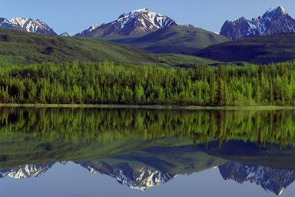

Slide 3
علیکم
سلام
سلامتی
لـیـاقـت
ا د ب
محـبـّت

Slide 5
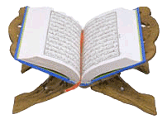
بِسْمِ اللهِ الرَّحْمٰنِ الرَّحیمِ
اِنّٰا اَنْزَلْنٰاهُ فی لَیْلَةِ الْقَدْرِ
وَمٰا اَدْریٰکَ مٰا لَیْلَةُ الْقَدْرِ
لَیْلَةُ الْقَدْرِ خَیْرٌ مِنْ اَلْفِ شَهْرٍ
تَنَزَّلُ الْمَلاٰئِکـَةُ وَالرُّوحُ فیهٰا بِاِذْنِ رَبِّهِم مِنْ کُلِّ اَمْرٍ
سَلاٰمٌ هِیَ حَتّیٰ مَطْلَعِ الْفَجْرِ
صَدَقَ اللهُ الْعَلِیُّ الْعَظیمِ

Slide 6
فـَرَجَـهُـم
وَعَـجـِلّ

Slide 7
اَللّهُمَّ عَجِّلْ لِوَلِیِّکَ الْفَرَج

Slide 8
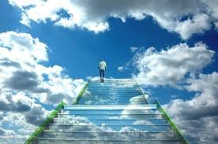
بِسْمِ اللَّهِ الرَّحْمنِ الرَّحِيم
الْحُجَّةِ بْنِ الْحَسَن
اللَّهُمَّ كُنْ لِوَلِيِّكَ
صَلَوَاتُكَ عَلَيْهِ وَ عَلَى‏ آبَائِه
فِي هَذِهِ السَّاعَةِ وَ فِي كُلِّ سَاعَةٍ
وَلِيّـاً وَ حَافِظـاً وَ قَائـداً وَ نَاصِـراً
وَ دَلِيلًا وَعَيْناً حَتَّى تُسْكِنَهُ أَرْضَكَ طَوْعاً
وَ تُمَتِّعَهُ فِيهَا طَوِيلًا

Slide 9
فـَرَجَـهُـم
وَعَـجـِلّ

Slide 10
کجایم؟
نه
یـ
مد
شهری هستم پنج حرفی!
دو حرف اولم اسم علامتی درقرآن است؟
دوحرف آخرم بزرگترین عدد یک رقمی است؟
حرف سومـم(حرف وسط) آخـریـن حرف الـفـبـا ست؟
شهری هستم که قبرستان بقیع در من است؟

Slide 11
امـام
ن
سـ
حـ
علیه السلام

Slide 12
امام حسن مجتبی(علیه السلام):
مَـنْ بَـدَءَ بـِالـْکـَلامِ قـَبـْلَ السَّـلام
فـَلا تـُجـیـبـُوهُ
هرکس پیش ازسلام گفتن٬آغاز به سخن گفتن کند جوابش ندهید

Slide 13
امام حسن مجتبی علیه السلام :
حَسَن
الـْ
اَلخُلق
حُسْن
الـْ
حسَنَ
اَ
اِنّ
بهترین بهترین ها اخلاق نیکواست.

Slide 14
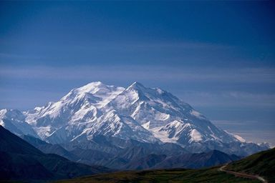
امـام
ن
سـ
حـ
ی
ر
کـ
ســــ
عـ
علیه السلام

Slide 15
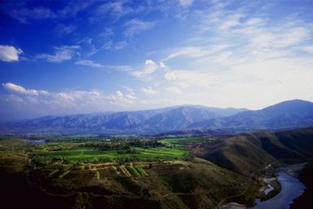
امام حسن عسکری(علیه السلام):
هرکس دوست خود را پنهانی اندرز گوید او را آراسته است.

Slide 16
حضرت
ی
د
هـ
مـ
عجل الله تعالی فرجه الشریف

Slide 17
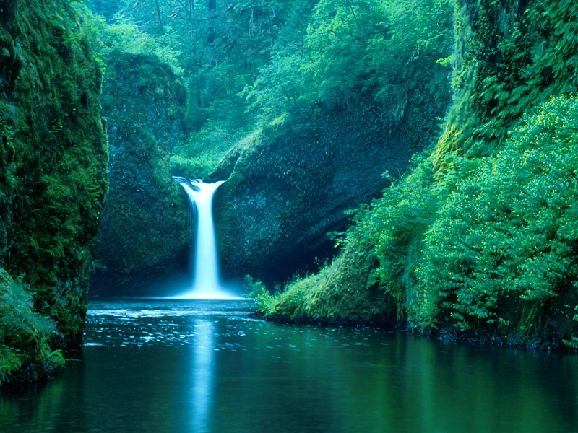
حضرت امام زمان (عج):
هیچ چیز مانند نماز بینی شیطان را به خاک نمی مالد

Slide 18
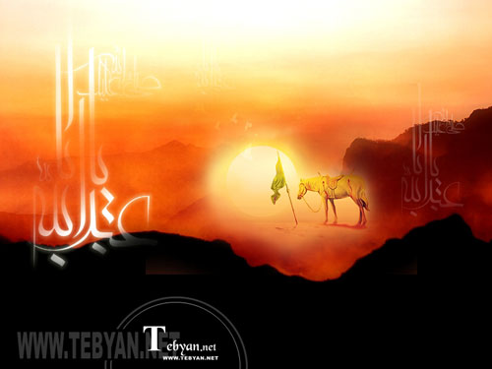
روم
4
5
1
وام
2
3
اهواز
نظم
ناو
7
6
سکوت
1-نبودش موجب هرج ومرج است؟
2-مرکزاستان خوزستان؟
3-کشتی هواپیما بر؟
4-کشوری بزرگ وباستانی،نام سوره ای از قرآن؟
5-قرض گرفتن از بانک؟
6-شکل بیرون ساختمان؟
7-تانشکنی نمی توانی بیانش کنی؟
نما

Slide 19
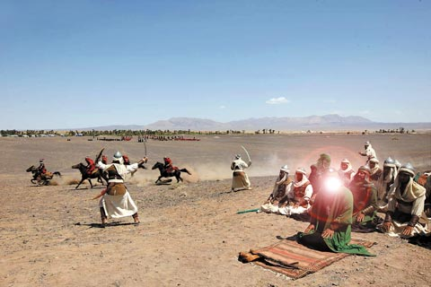
اَلصَّـلـﯜﺓُ نوُرُ المُـﺆمِن ِ
پیامبراسلام:
نمازنورمـﺆمن است

Slide 20
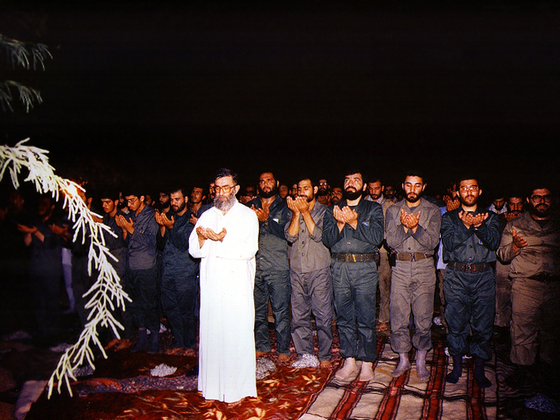
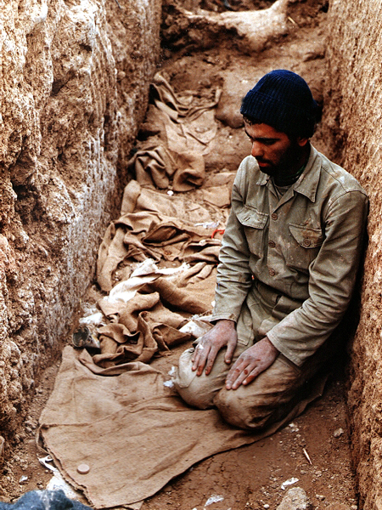
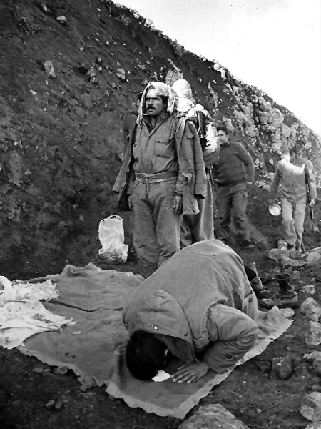
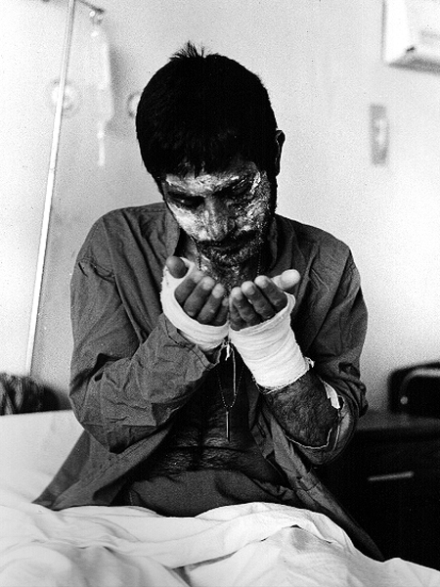
درهمه حال نماز

Slide 21
اَللـّهُمَّ صَلِّ عَلی مُحَمَّدٍ وَ آل ِمُحَمَّد
شادی ارواح شهداء و امام راحل صلوات

Slide 22
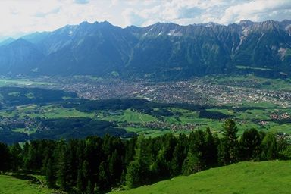
اَلـلـّهُمَّ ارّزُقـْنٰا تَوْفیقَ الطـّاعَة * وَبُعْدَالـْمَعْصِیَّة * وَصِدْقَ النـِّیَة* وَعِرْفانَ الـْحُرْمَة * وَاَکـْرِمْنٰا بـِالـْهُدیٰ وَالـْاِسْتِقامَة * وَسَدِّدْاَلـْسِنَتَنٰا بـِالصَّوابِ وَالـْحِکـْمَة...

Slide 23
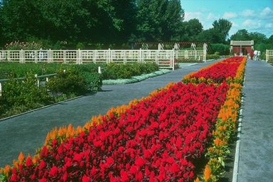
خدا نگهدار

